Slide 1

Projet Mécanodrone
Un projet pour les spécialités de 1STI2D
  Nathalie CALAS-CADEVILLE, professeure en STI2D au lycée Jean Favard de Guéret
  Stéphane DEPLAUDE, professeur en STI2D au lycée Aragon de Givors
  Yann LE GALLOU, professeur SII Ingénierie Electrique, Formateur académique IS & SysML
Régis RIGAUD, IA-IPR STI, Académie de LIMOGES

Slide 2
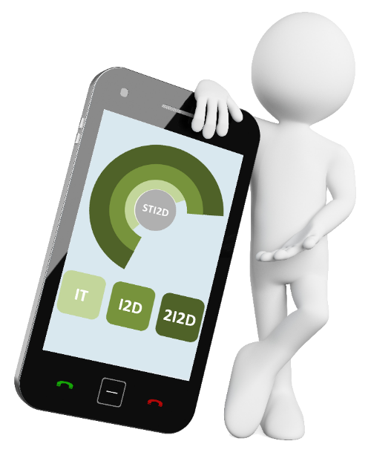
Un projet pour les spécialités de 1STI2D
Innovation Technologique
Ingénierie et développement durable
Sommaire
L’organisation en projets
Quel support pour un projet IT-I2D ?
Projet Mécanodrone
Objectifs visés
5. Phase 0 : Rédaction du cahier des charges par l’équipe enseignante
6. Phase 1 : Appropriation du cahier des charges
Planification du projet
Constitution progressive des équipes
7. Phase 2 : Etude comportementale
Apports de connaissances
Construction du diagramme d’activités
8. Phase 3 : Recherche de solutions constructives
Apports de connaissances
Modélisation – Design
9. Phase 4 : Prototypage et intégration
10. Phase 5 : Evaluation selon définition de la certification

Slide 3
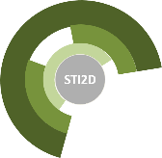
Baccalauréat
Épreuves finales
Les épreuves terminales
Philosophie (4) Ecrite - 4 heures
Grand Oral (14) Orale - 20 minutes
Épreuves anticipées
Épreuves de spécialités
Français (5) Ecrite - 4 heures
Français (5) Orale - 20 minutes
Physique-Chimie et Mathématiques (16) Ecrite -4h
2I2D (16) Ecrite - 4h
Première
Terminale
Tr1
Tr2
Tr3
Tr1
Tr2
Tr3
et
et/ou
2I2D
2I2D
Epreuves en contrôle continu
IT
Enseignements de spécialité
2I2D
I2D
M
M
PC
Enseignements du socle de culture commune
PC
Français
Philosophie
Histoire-géographie
Enseignement moral et civique
Langue vivante A
Langue vivante B
Mathématiques
Education physique et sportive
Épreuve écrite de 2I2D
Un problème sur un produit pluritechnique
Un exercice par champ spécifique
Le sujet, de 20 pages maxi, s’appuie sur 2 supports maximum
Champ commun
EE
AC
SIN
ITEC
3h
1h
3h
1h

Slide 4
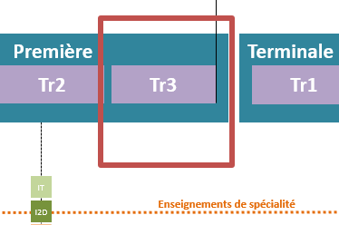
L’organisation en projets
Mini projets de première
Projet collaboratif de terminale
36 H pour relever un défi
36 H de projet
pour apprendre
à apprendre
36 H de projet pour apprendre et pour évaluer

Slide 5
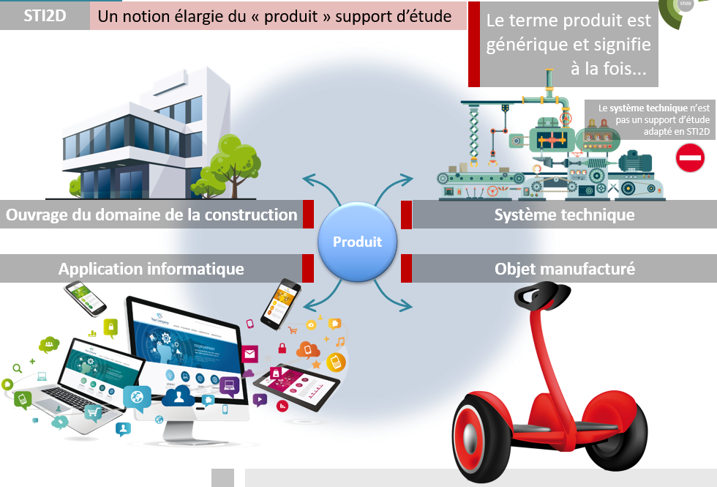
Quel support pour un projet IT-I2D ?
IT
Recherche d’un produit, support de projet, qui puisse être porteur du développement des connaissances et compétences définies dans le programme.
I2D
Recherche d’un produit qui soit contemporain, issu de l’environnement des élèves et source de motivation.

Slide 6



Projet « Mécanodrone »
IT
I2D

Slide 7
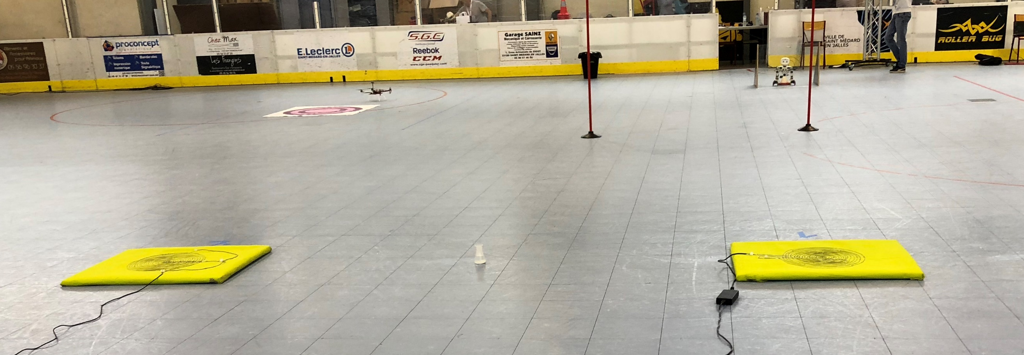
Projet Mécanodrone, en quoi consiste le défi ?
IT
I2D
Robot
Départ/Arrivée
Zone 2
Zone 1
Flacon

Slide 8
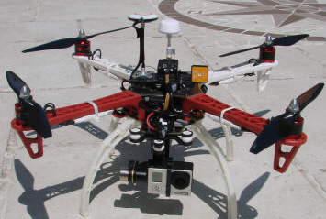
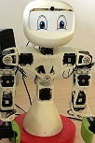
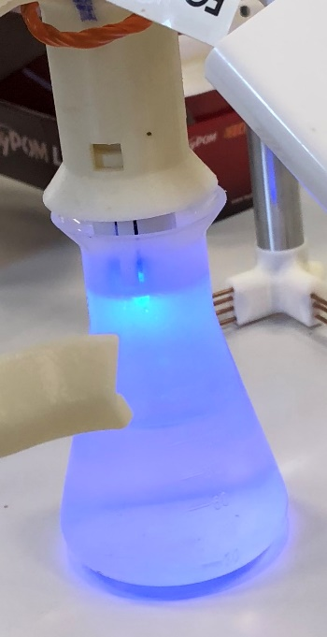
La mission du drone
Mesure de température sur deux zones.
Le flacon disposé entre les deux zones contient 100ml d’eau et devra être coloré selon les résultats des mesures de températures.
Couleur ?
Caméra
Le flacon doit être transporté et présenté au robot Poppy.
Si la couleur est correcte Poppy valide l’échantillon.

Slide 9
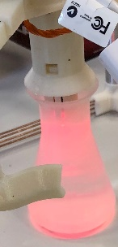

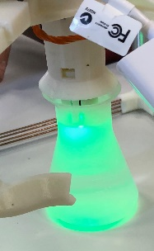
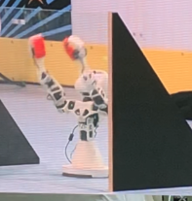
Détection de la zone contaminée et communication avec le robot
IT
Le code couleur :
Zone 1 chaude → Rouge
Zone 2 chaude → Bleu
Zone 1 & 2 chaudes → Vert
I2D
Caméra
Robot
Départ/Arrivée
Zone 2
Zone 1
Flacon

Slide 10
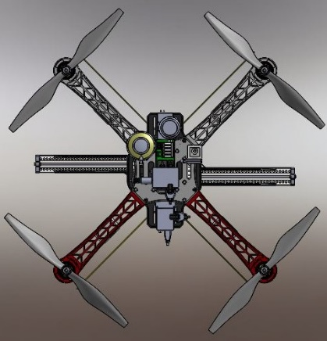
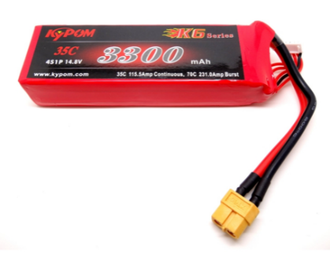
Caractéristiques techniques du drone
IT
  Nombre de rotors : 4
  Composition d’un rotor :
    Moteur : DJI 2212 – 920 KV
    Hélice DJI 1038 (CW ou CCW)
  Puissance consommée en vol stationnaire : 234 W
  Puissance consommée à vitesse verticale maxi : 334 W
  Batterie : LiPo Kypom 4S 3300 mAh 35C (16 V)
  Masse sans batterie : 1,250 kg
  Masse avec batterie de série : 1,6 kg
  Autonomie moyenne : 10 minutes
I2D
ROTORS
BATTERIE

Slide 11
Objectifs visés
O1 - Caractériser des produits ou des constituants privilégiant un usage raisonné du point de vue développement durable
IT
I2D
O2 - Identifier les éléments influents du développement d’un produit
O3 - Analyser l’organisation fonctionnelle et structurelle d’un produit
Objectifs déjà abordés en IT et I2D au cours de l’année
O4 - Communiquer une idée, un principe ou une solution technique, un projet, y compris en langue étrangère
O5 – Imaginer une solution, répondre à un besoin
Objectifs principaux
visés à travers le projet Mécanodrone
O6 – Préparer une simulation et exploiter les résultats pour prédire un fonctionnement, valider une performance ou une solution
O7 – Expérimenter et réaliser des prototypes ou des maquettes

Slide 12
IT
I2D
Les différentes phases du projet
du point de vue de l’équipe enseignante

Slide 13
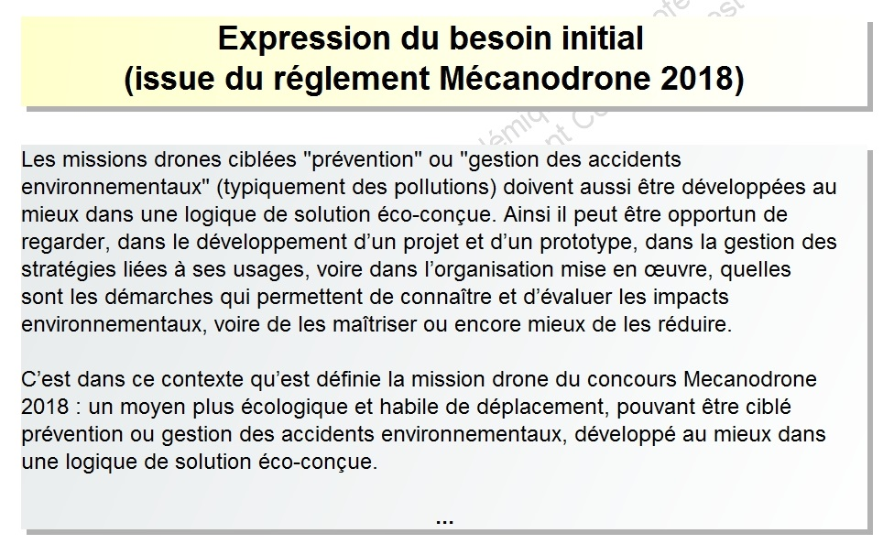
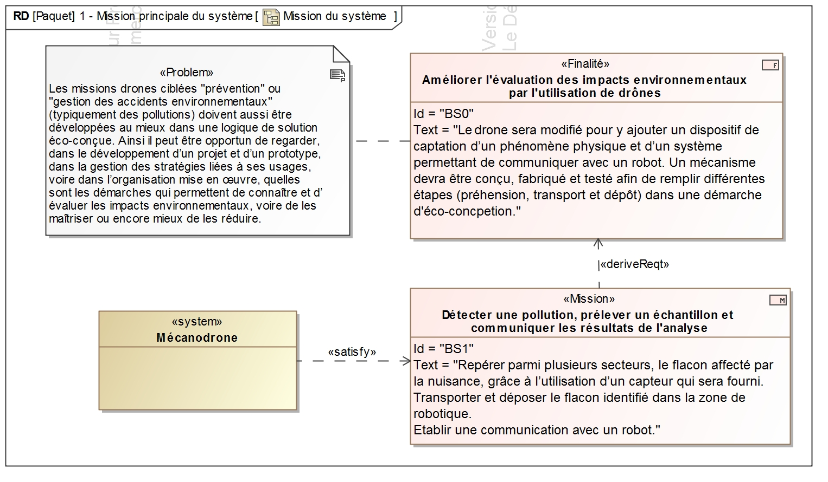
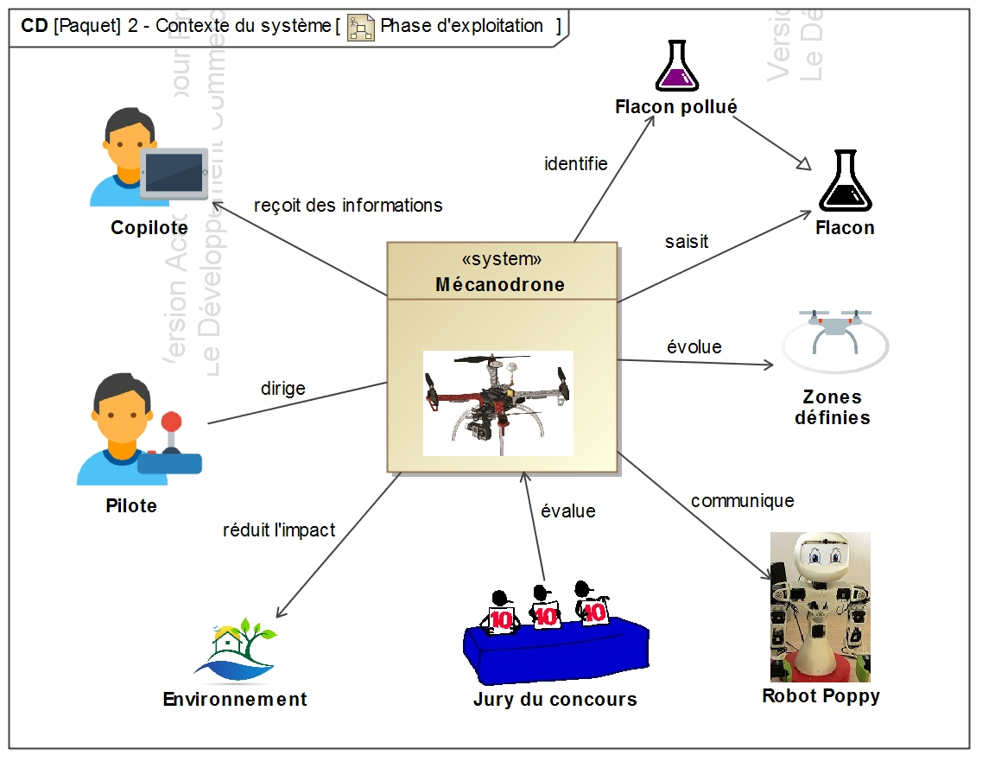
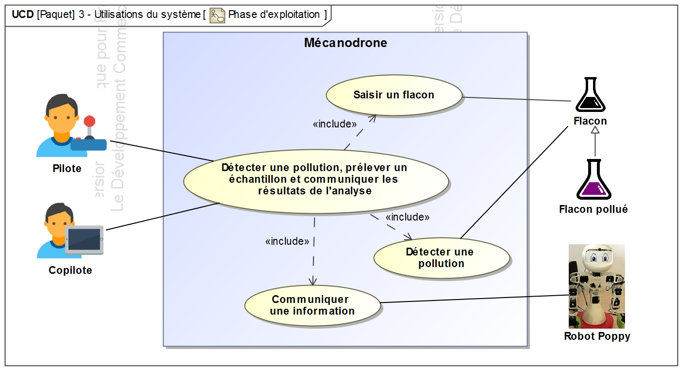
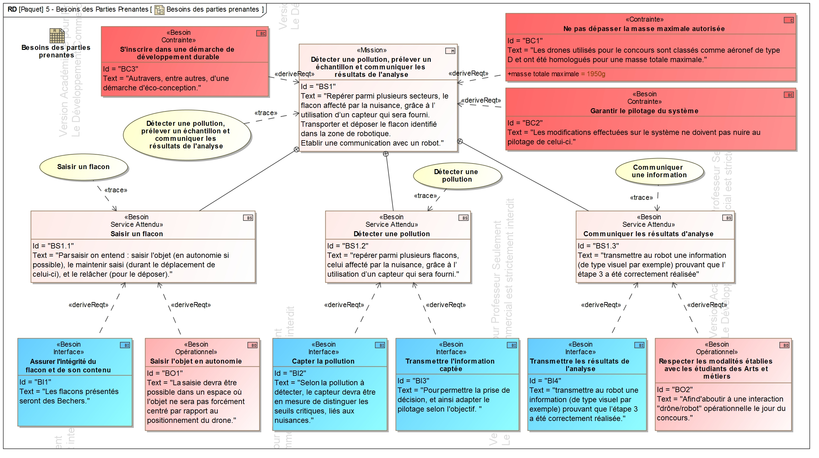
Phase 0 :
IT
Rédaction du cahier des charges par l’équipe enseignante.
I2D

Slide 14

Phase 1 :
IT
I2D
Appropriation du cahier des charges par les élèves
+
Planification du projet
+
Constitution progressive des équipes
Fablab

Slide 15

ETUDE DU CAHIER DES CHARGES
Finalisation des diagrammes au format SysML
Présentation de chaque diagramme par une équipe différente
Consultation des ressources (règlement du concours)
Questionnement / critique / correction
Synthèse
IT
Un document de guidance ainsi que toutes les ressources nécessaires sont fournis aux élèves (format html réalisé sous Opale)
On constitue des équipes par îlots. Chaque équipe a pour mission de compléter les diagrammes de description de la démarche d’ingénierie système (IS) mise en œuvre. Ceux-ci permettent de définir la mission du produit, le contexte, les cas d’utilisations.
Pour chaque diagramme :
  une équipe présentera à la classe le diagramme
  toutes les équipes sont invitées à donner leur avis et proposer d’éventuelles retouches.
  la discussion permet d’établir le diagramme définitif.
I2D

Slide 16
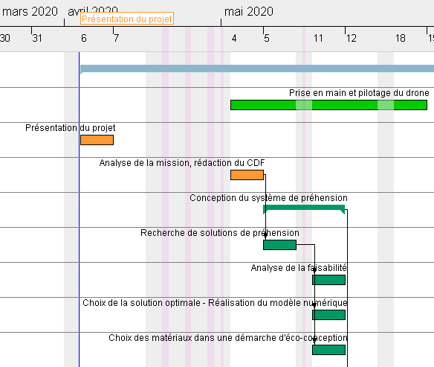
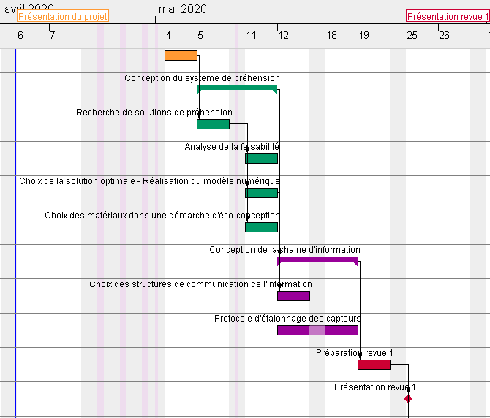
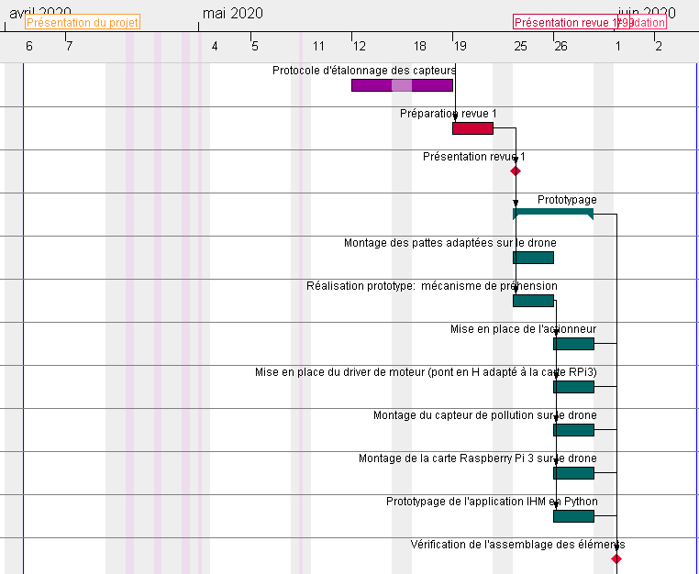
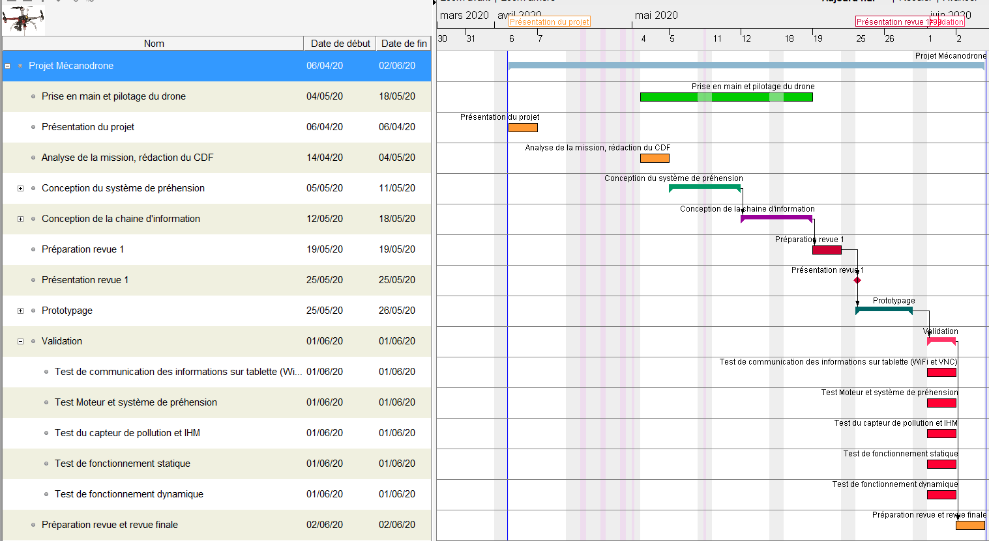
Planification : constitution du diagramme de Gantt
Conception du système de préhension
IT
Activité tutorée
I2D
Prototypage
Conception de la chaîne d’information

Slide 17
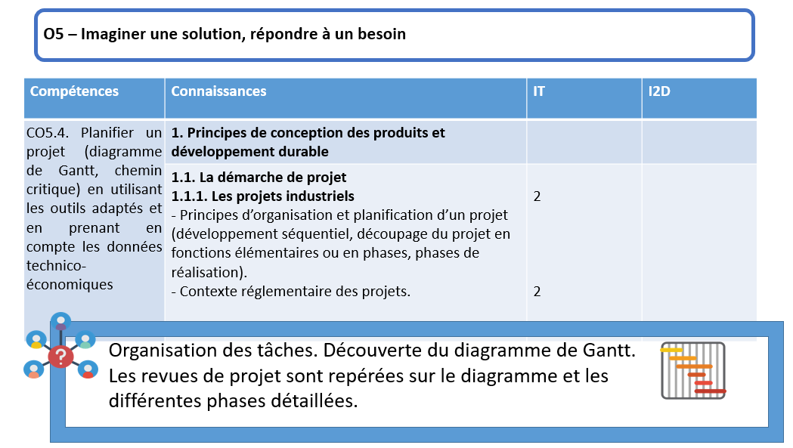
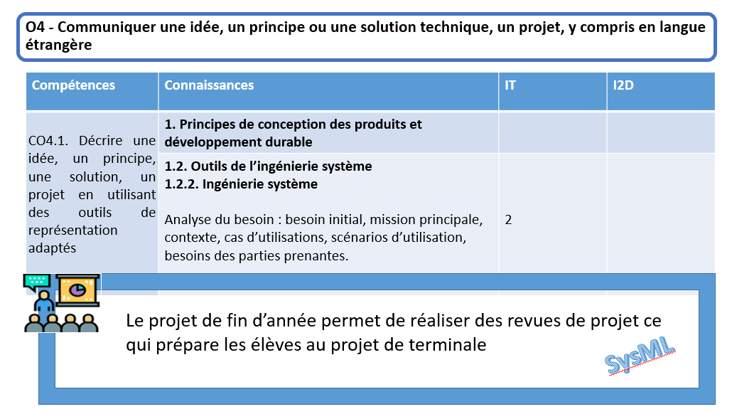
O4 - Communiquer une idée, un principe ou une solution technique, un projet, y compris en langue étrangère
I2D
IT
O5 – Imaginer une solution, répondre à un besoin
I.S.

Slide 18
Phase 2 :
Etude comportementale
+
Apports de connaissances
+
Construction du diagramme d’activités

Slide 19




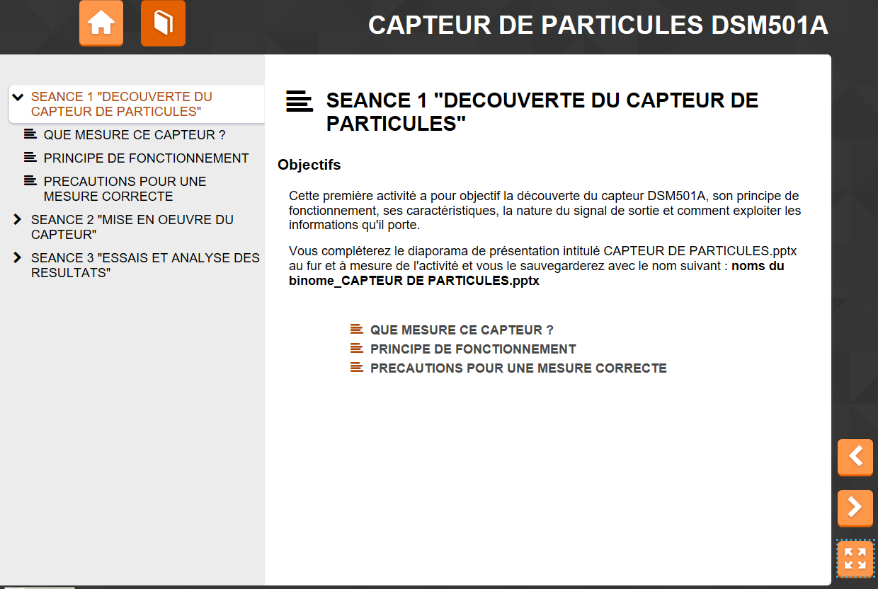


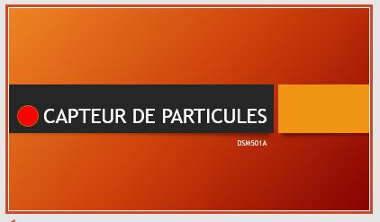


Situation problème
Démarche pédagogique mobilisée
Un capteur différent est fourni à chaque équipe ainsi qu’un document de guidance format html, par exemple, et un diaporama à compléter.
Les capteurs permettent d’acquérir différents paramètres (température, humidité, pression atmosphérique, luminosité, particules…).
Les connaissances de « Sciences Physiques-Chimie » sont mobilisées lors de cette activité.

Slide 20

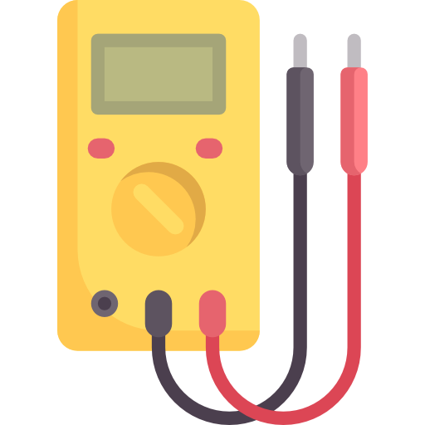


Situation problème
Démarche pédagogique mobilisée
Pour chacun des capteurs, il faut imaginer quelle pollution il pourrait détecter et de quelle façon l’étalonner.
Cela implique que chaque équipe conçoive
un protocole expérimental,
un algorigramme
et le code correspondant.
Chaque équipe rendra compte de ses travaux à l’oral.

Slide 21
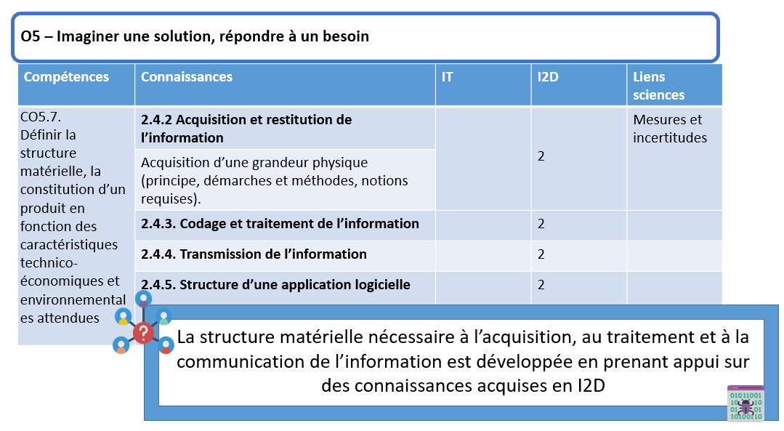
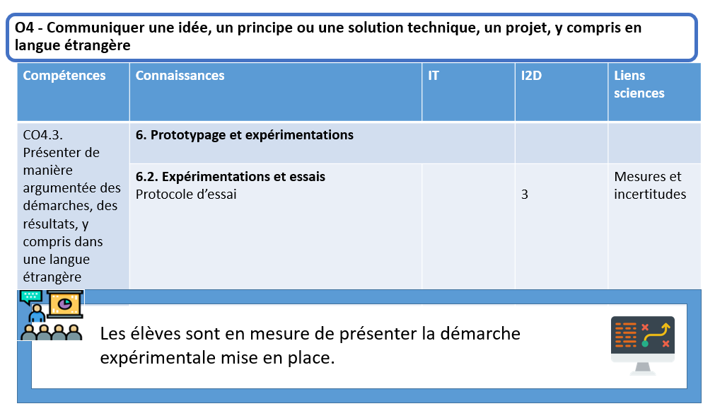
I2D
O4 - Communiquer une idée, un principe ou une solution technique, un projet, y compris en langue étrangère
I2D
IT
O5 – Imaginer une solution, répondre à un besoin

Slide 22
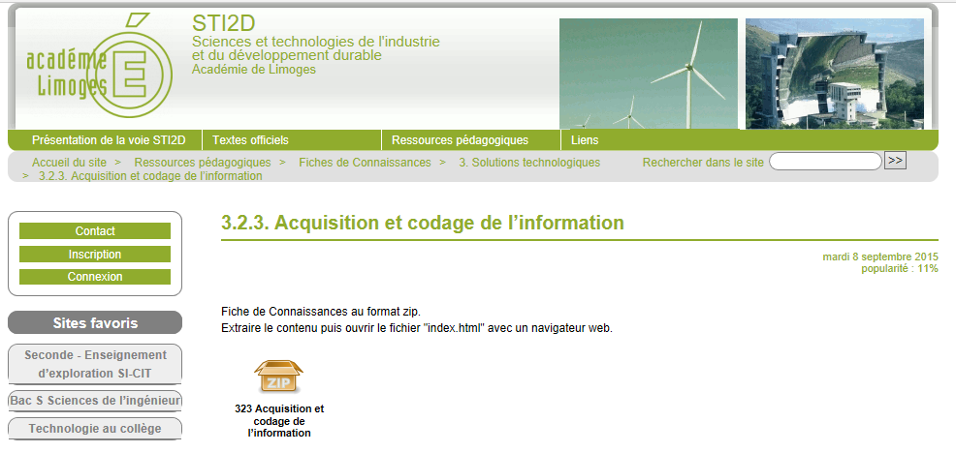
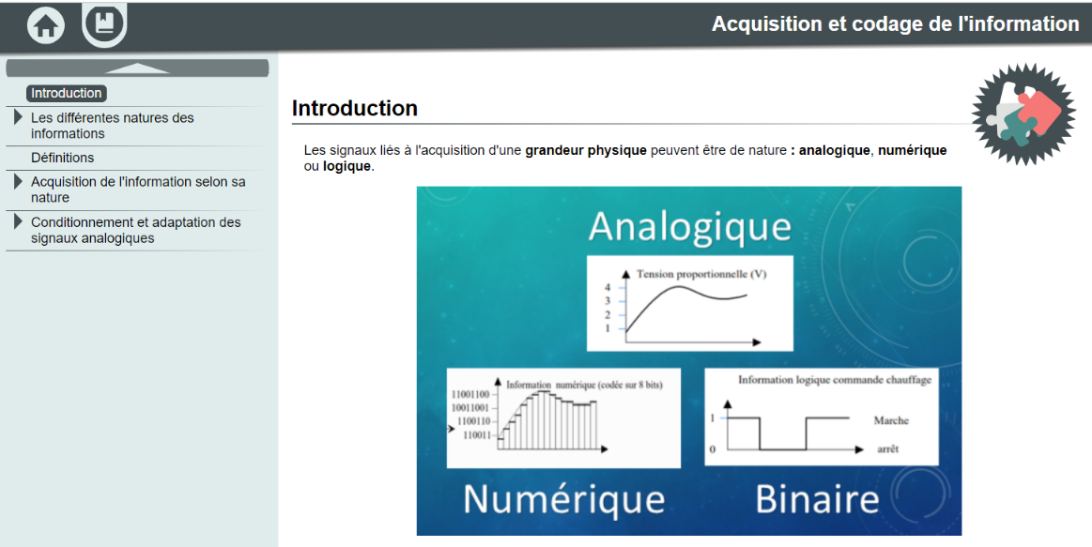
Les connaissances liées à l’acquisition de l’information
L’utilisation des différents capteurs fournis met en évidence le besoin de se référer à des connaissances vues en I2D
Nature des signaux
Protocole d’expérimentation
Mobilisation du numérique pour la mise à disposition de ressources
Signaux numériques : bus one wire, bus I2C….

Slide 23

Pollution repérée
Saisie et déplacement du flacon pollué
Analyse comportementale relative au système de préhension
À ce stade le capteur de pollution définitif est imposé.
Les équipes doivent donc mener une réflexion sur l’intégration du capteur ainsi que sur la saisie du flacon pollué.

Slide 24
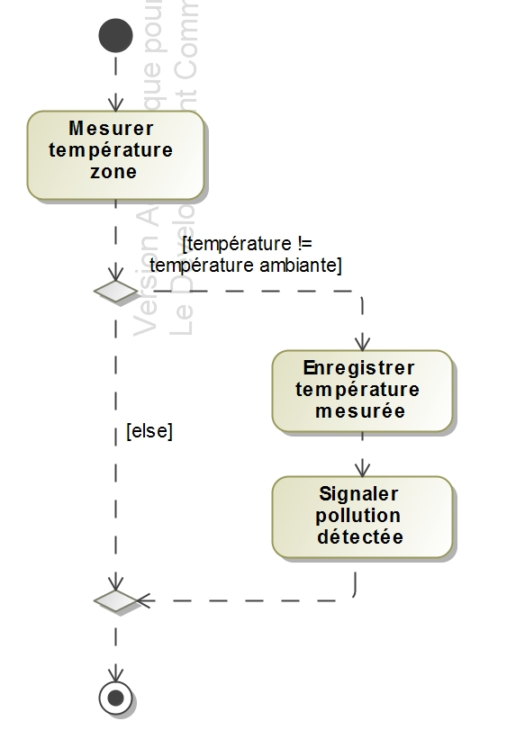
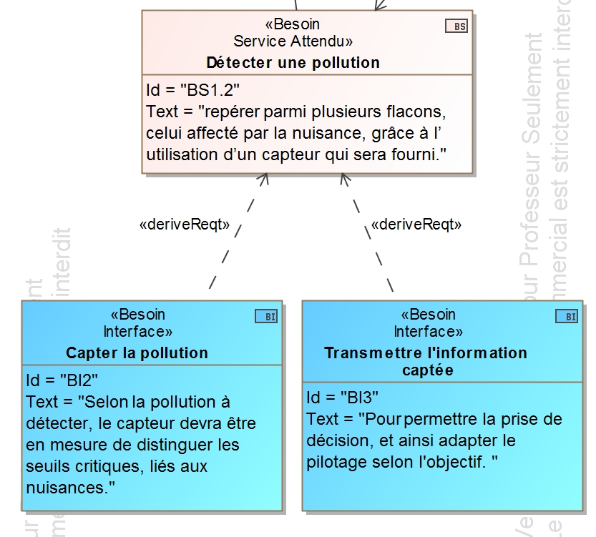
Analyse fonctionnelle - Diagramme d’activités du système
Selon les tâches qui lui incombent, chaque équipe élabore un algorigramme .

Slide 25
Phase 3 :
Recherche de solutions constructives
+
Apports de connaissances
+
Modélisation - Design

Slide 26

Recherche de solutions constructives
EE
Pour cette étape du projet les membres de chaque équipe doivent se partager les tâches.
ITEC
SIN
2 élèves travaillent sur la recherche de solutions constructives du système de préhension.
  2 élèves travaillent sur la recherche de solutions constructives de la chaîne d’information :
      Acquisition, traitement et communication sur une IHM à distance.
  1 élève travaille sur la recherche de solutions constructives de la chaîne de puissance :
    Alimentation, distribution de la puissance et conversion.

Slide 27

O5 – Imaginer une solution, répondre à un besoin
I2D
Compétences | Connaissances | IT | I2D
CO5.1. S’impliquer dans une démarche de projet menée en groupe | 1. Principes de conception des produits et développement durable
 | 1.1. La démarche de projet - Rôle, fonctions et responsabilité des principaux intervenants d’un projet (maître d’ouvrage, d’œuvre, entreprises, coordonnateurs, contrôleurs). Animation d’une équipe projet. | 2
IT
Le projet permet de faire découvrir les différents rôles possibles pour les membres d’une équipe.

Slide 28
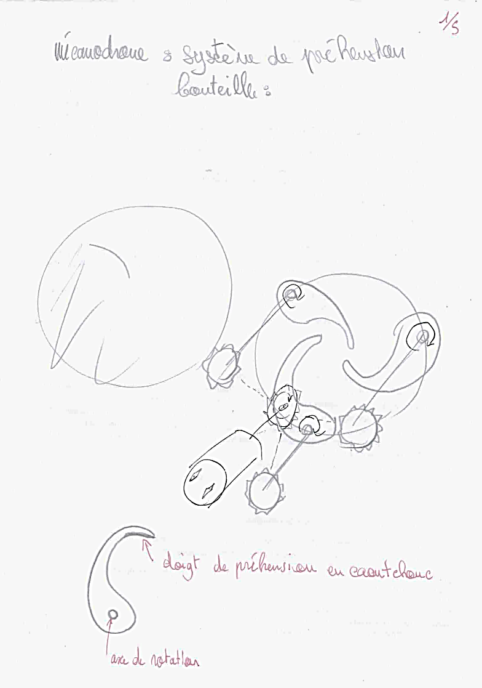
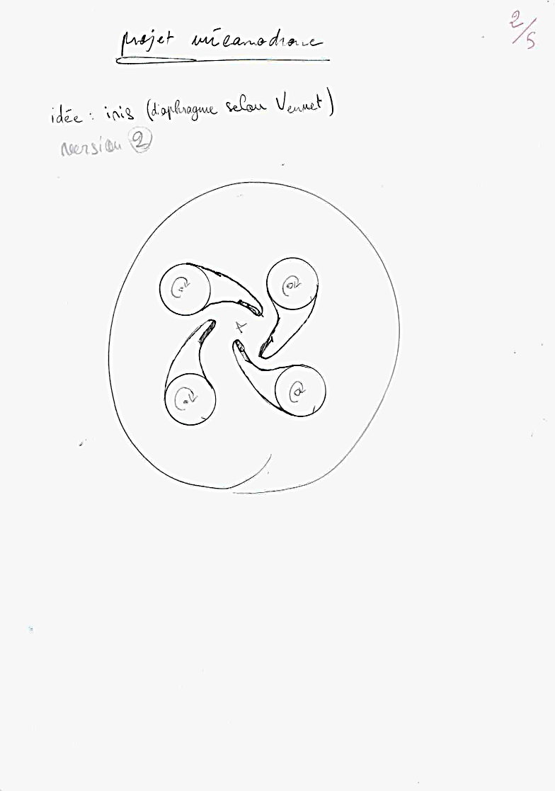
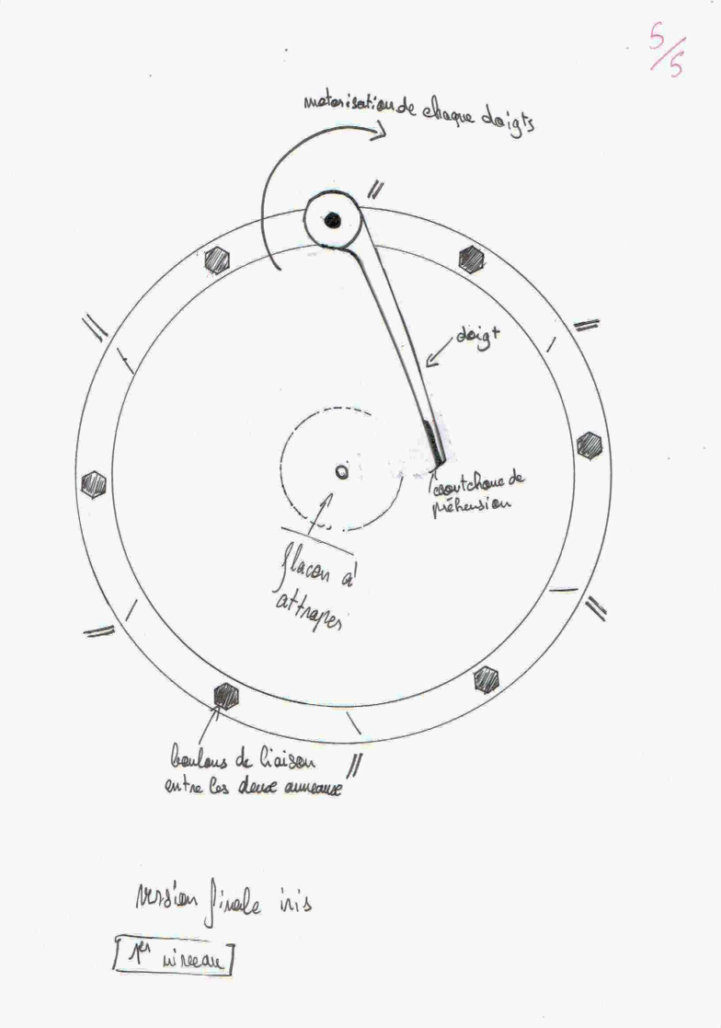
Exemple d’un travail d’élève

Slide 29
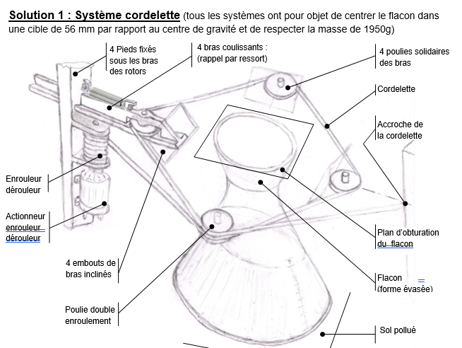
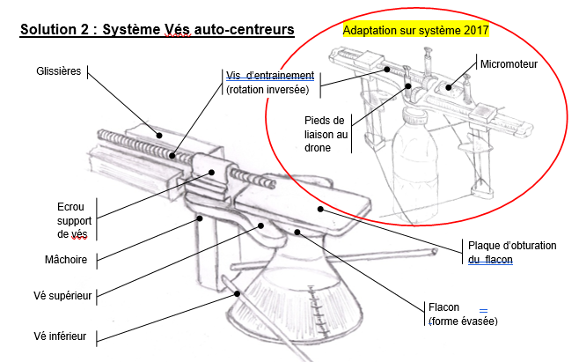

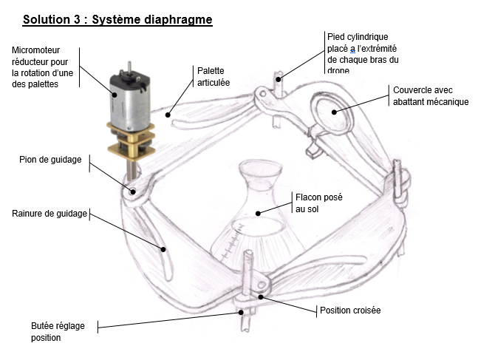
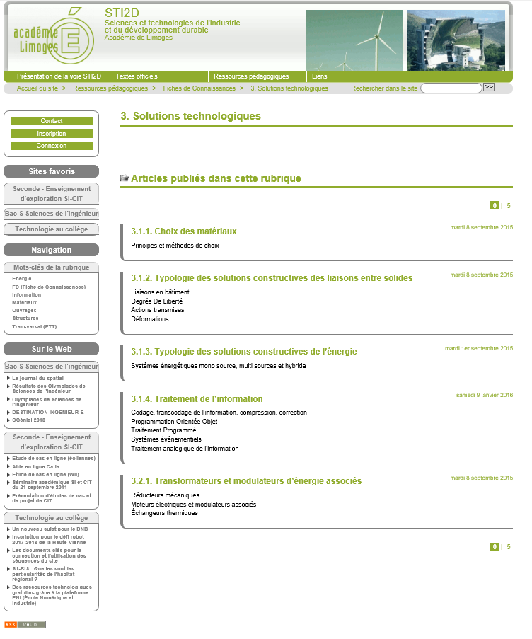
Recherche de solutions constructives
EE
L’enseignant décrit et traduit les idées des élèves si nécessaire.
ITEC
SIN
Démarche de créativité
Mobilisation du numérique pour la mise à disposition de ressources

Slide 30

O4 – Communiquer une idée, un principe ou une solution technique, un projet, y compris en langue étrangère
I2D
IT
Compétences | Connaissances | IT | I2D
CO5.5. Proposer des solutions à un problème technique identifié en participant à des démarches de créativité, choisir et justifier la solution retenue CO5.7. Définir la structure matérielle, la constitution d’un produit en fonction des caractéristiques technico-économiques et environnementales attendues | 1. Principes de conception des produits et développement durable
 | 1.1. La démarche de projet Contexte réglementaire des projets. | 2
 | 1.4. Créativité et innovation technologique Méthodes de créativité rationnelles et non rationnelles. Intégration des fonctions et optimisation du fonctionnement : approche pluri technologique et transfert de technologie. | 2 2
Créativité

Slide 31
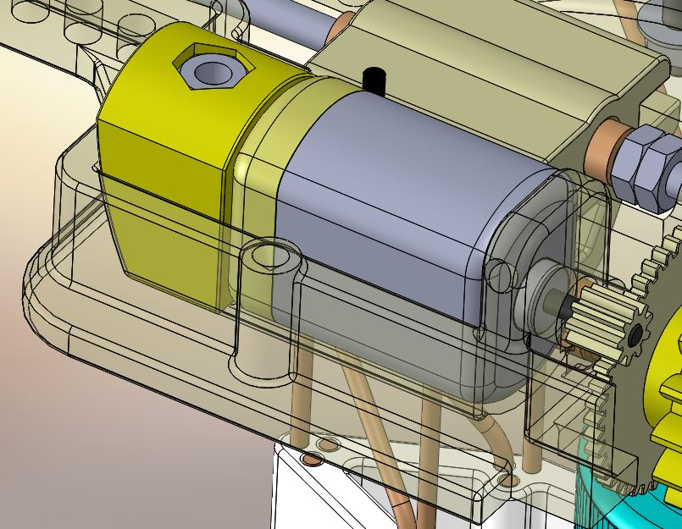
Recherche de solutions constructives
Intégration de la solution constructive choisie pour la conversion de puissance électrique en puissance mécanique de rotation :
L’enseignant fait le choix d’une machine de petite taille à disposition dans le laboratoire
EE
ITEC
SIN
Démarche de créativité
Mobilisation du numérique pour la mise à disposition de ressources

Slide 32
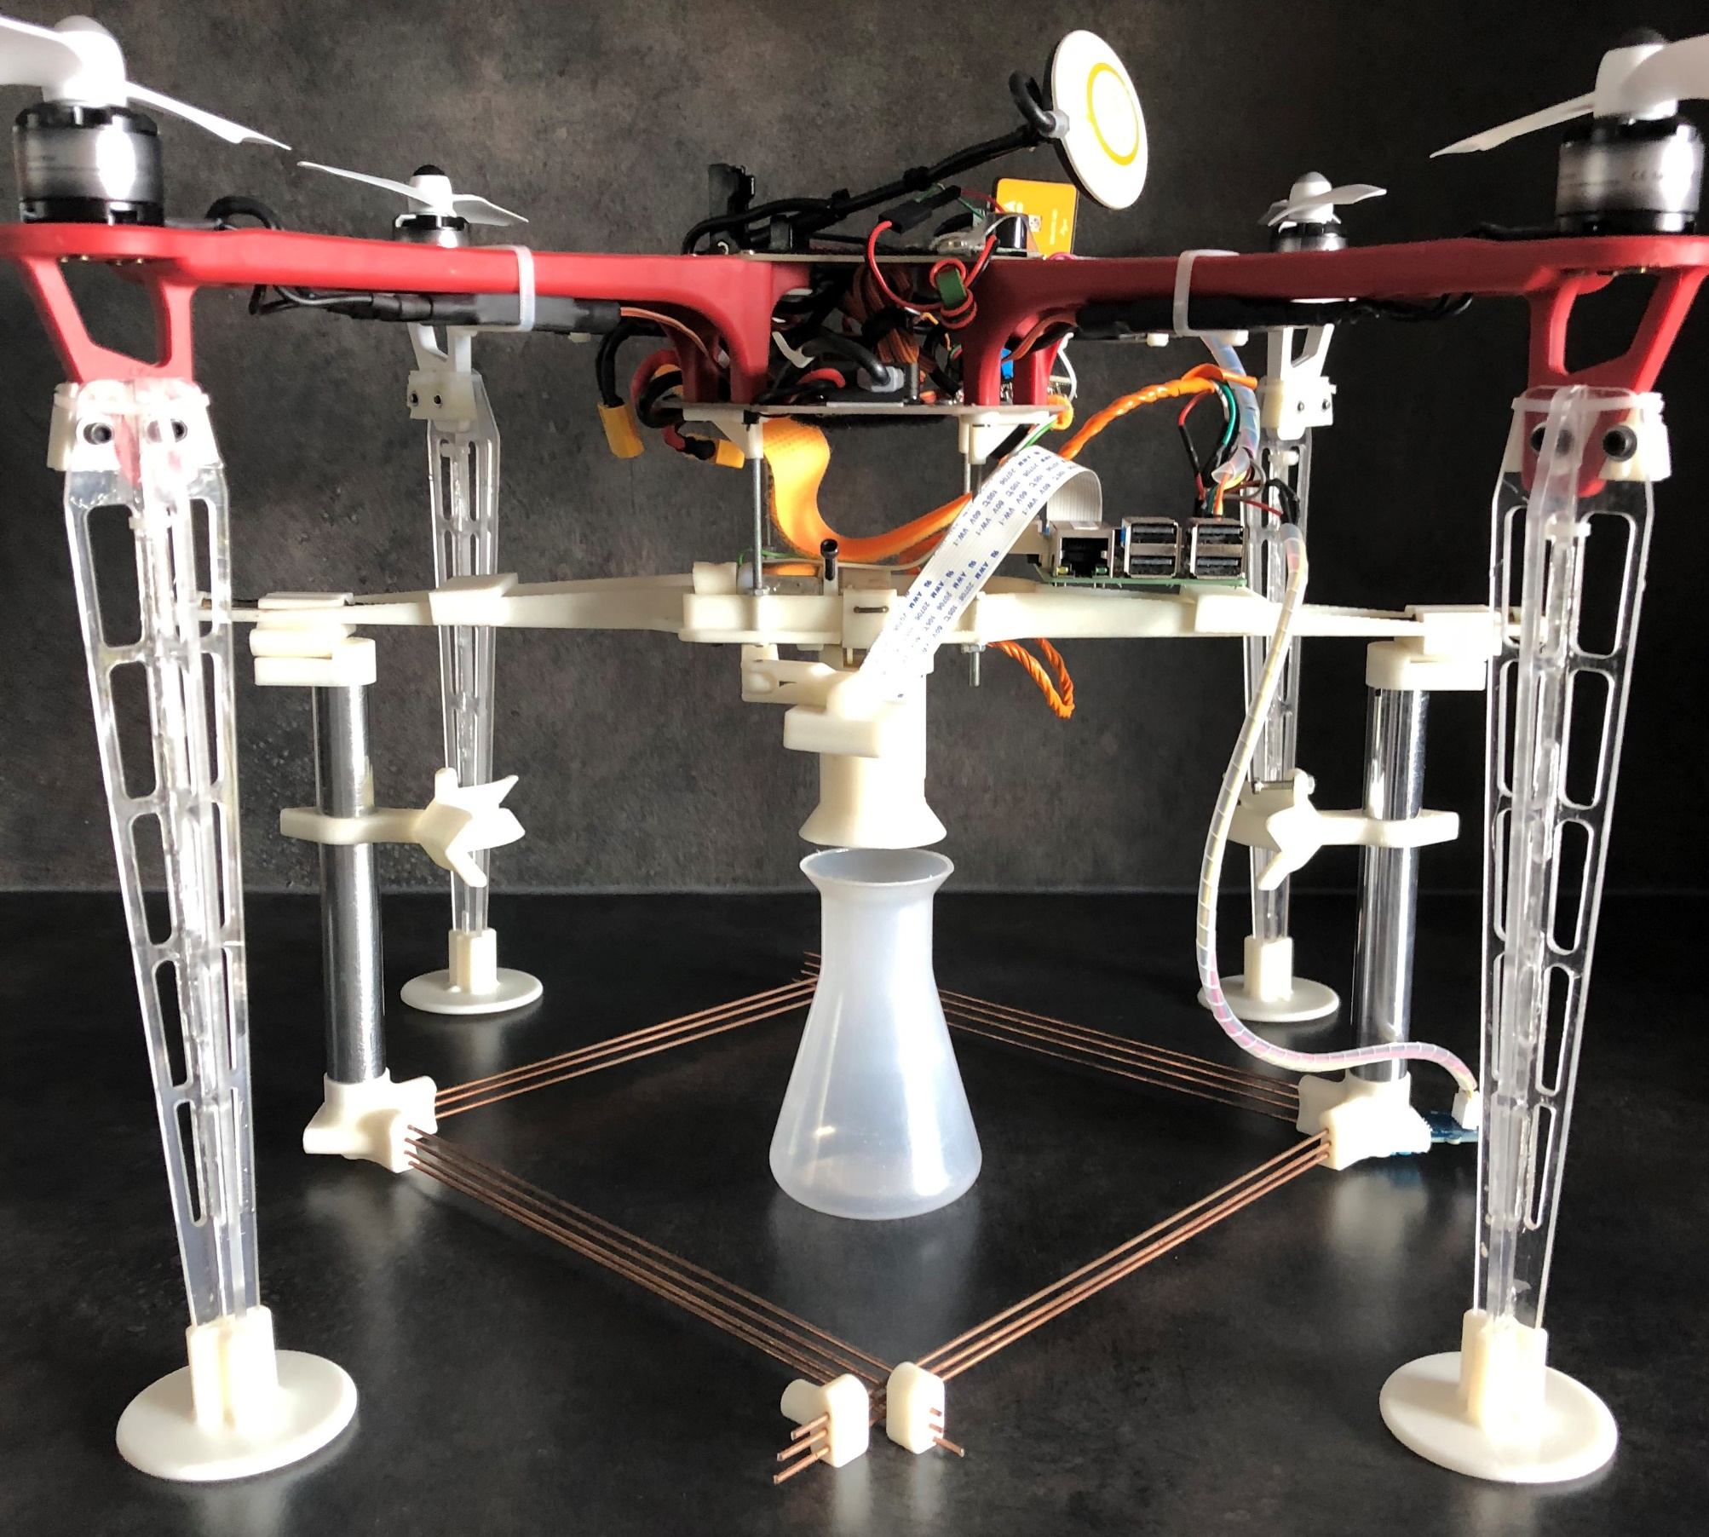

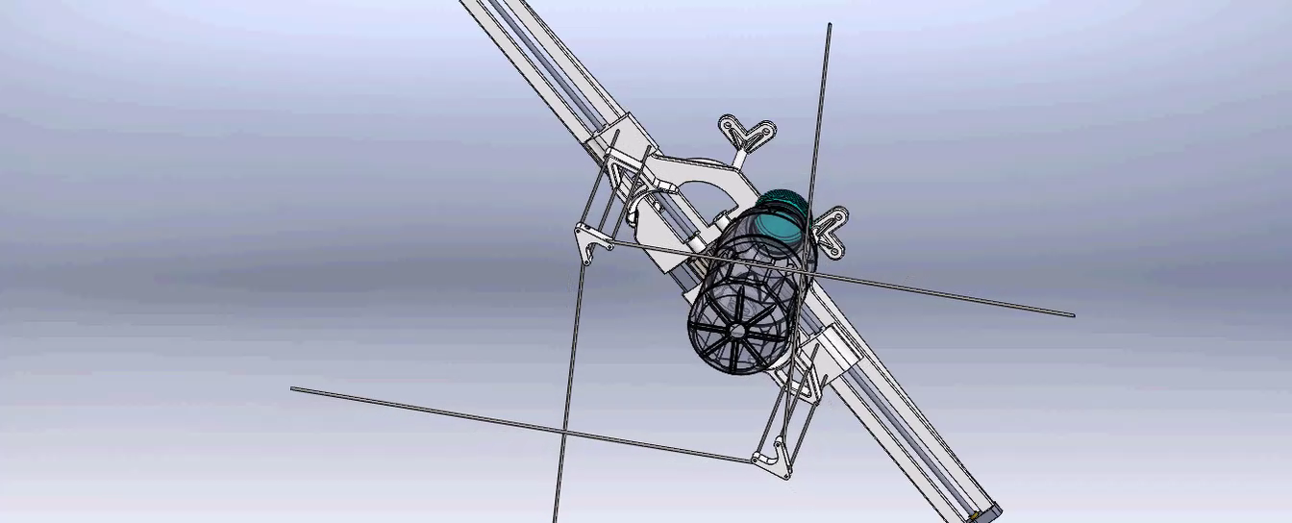
Situation problème : 30 secondes maximum pour saisir le flacon
30’’

Slide 33
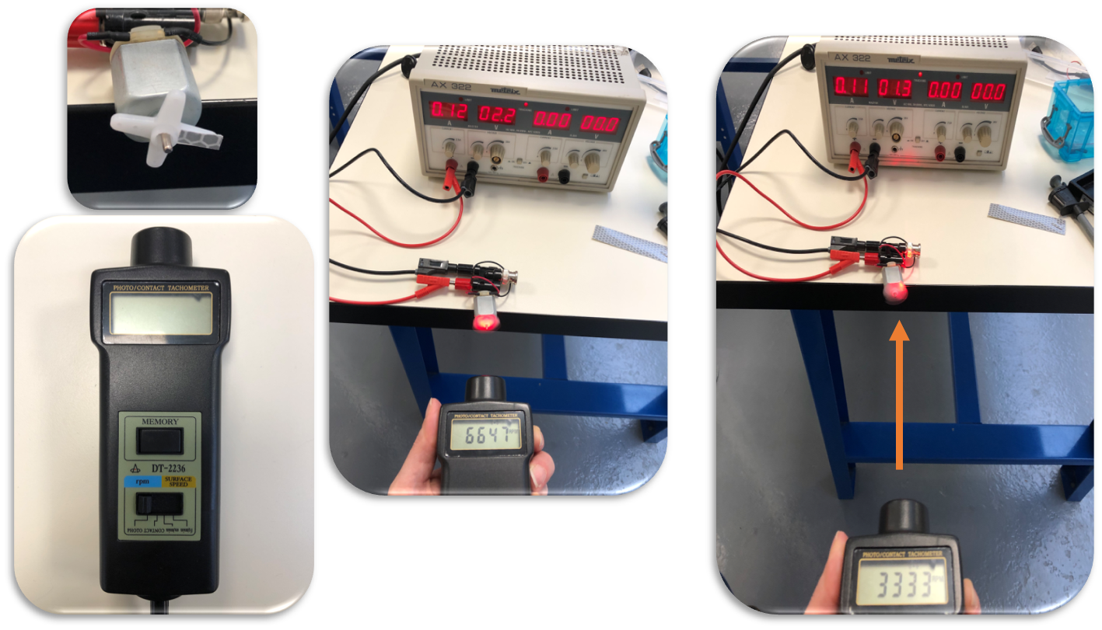
Essais de la machine afin de caractériser la vitesse de rotation
EE
ITEC
SIN

Slide 34
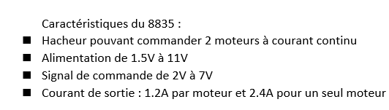
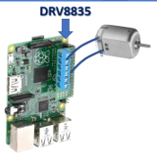
Variation de vitesse
On envisage une variation de vitesse par modulation de largeur d’impulsion
EE
ITEC
SIN
Mobilisation du numérique pour la mise à disposition de ressources

Slide 35

O5 – Imaginer une solution, répondre à un besoin
Compétences | Connaissances | IT | I2D
CO4.1 Décrire une idée, un principe, une solution, un projet en utilisant des outils de représentation adaptés | 1. Principes de conception des produits et développement durable
 | 1.1.2 communication technique Cartes mentales, représentations numériques, diagrammes SysML pertinents, prototype et maquette, croquis et schémas non normalisés, organigrammes. | 2
 | 4. Eco-conception des produits
 | 4.1.2 Outils de représentation schématique Schéma architectural (mécanique, énergétique, informationnel). |  | 2
I2D
IT
I2D
I2D
IT
Utilisation des outils de représentation adaptés

Slide 36
Exigences prises en compte pour le choix du système de préhension :

Slide 37
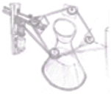
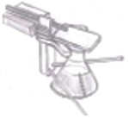

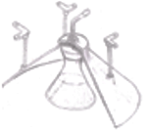
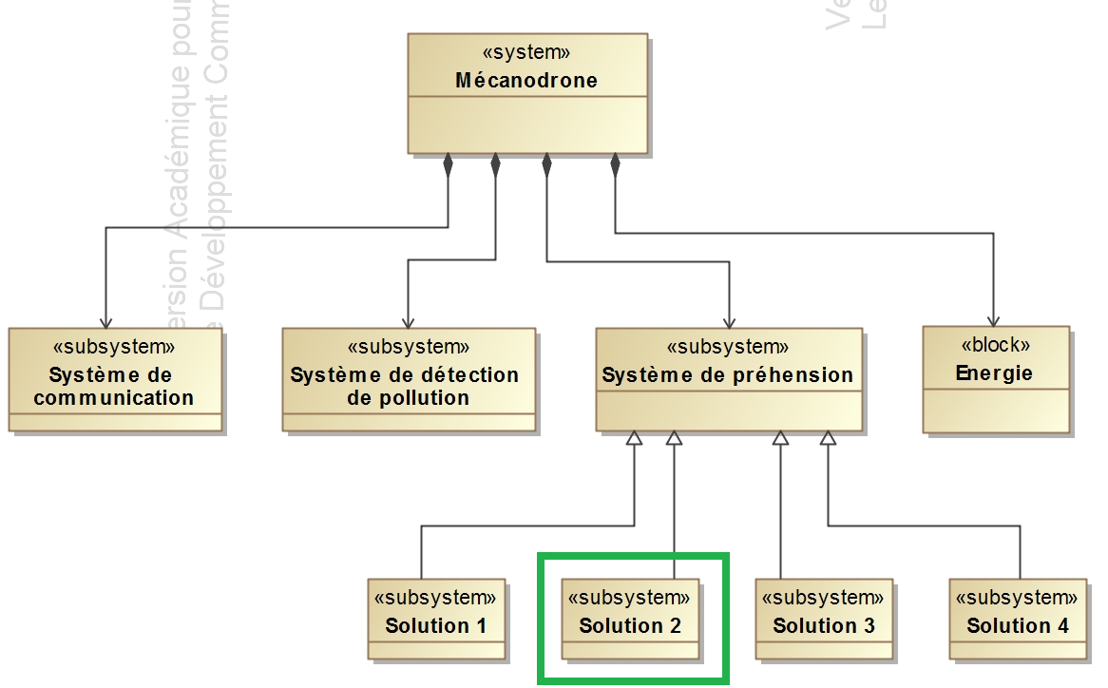
Recherche de solutions constructives (système de préhension)
Critères de choix
Attribuez une note de 0 à 3 à chaque exigence suivant le respect supposé de celle-ci. Appliquez le coefficient de l’importance de ces exigences défini à côté pour caractériser la solution retenue.
Exigences | % | Solution 1 |  | Solution 2 |  | Solution 3 |  | Solution 4
BC1 : Ne pas dépasser la taille maximale autorisée | 30 | 3 | 90 | 3 | 90 | 2 | 60 | 1 | 30
BC2 : Garantir le pilotage du système | 20 | 2 | 40 | 3 | 60 | 2 | 40 | 3 | 60
BI1 : Assurer l’intégrité du flacon | 20 | 2 | 40 | 3 | 60 | 2 | 40 | 1 | 20
BO1 : Saisir l’objet en autonomie | 15 | 2 | 30 | 2 | 30 | 2 | 30 | 2 | 30
BC3 : S’inscrire dans une démarche de développement durable | 15 | 2 | 30 | 2 | 30 | 2 | 30 | 1 | 15
TOTAL : | 100 | 230 |  | 270 |  | 200 |  | 155
EE
ITEC
SIN

Slide 38

O5 – Imaginer une solution, répondre à un besoin
Compétences | Connaissances | IT | I2D
CO5.5. Proposer des solutions à un problème technique identifié en participant à des démarches de créativité, choisir et justifier la solution retenue CO5.7. Définir la structure matérielle, la constitution d’un produit en fonction des caractéristiques technico-économiques et environnementales attendues | 4. Eco-conception des produits
 | 4.2. Démarches de conception
 | 4.2.3. Choix des constituants Choix d’une solution : critères de choix associés à une conception ou à l’intégration d’une solution dans un produit - coût, fiabilité, environnement, ergonomie et design - Matrice de comparaison de plusieurs critères. Choix de solutions logicielles, d’une unité de traitement et des interfaces. | 2 2
I2D
IT
Les choix de solutions auront déjà été abordés en IT en cours d’année. Le projet permet de revenir sur ces connaissances.

Slide 39



Recherche de solutions constructives
EE
ITEC
SIN
Chaîne d’information : le capteur est imposé.
Traitement de l’information : Raspberry PI.

Slide 40


O5 – Imaginer une solution, répondre à un besoin
Compétences | Connaissances | IT | I2D
CO4.1 Décrire une idée, un principe, une solution, un projet en utilisant des outils de représentation adaptés | 1. Principes de conception des produits et développement durable
 | 1.1.2 communication technique Cartes mentales, représentations numériques, diagrammes SysML pertinents, prototype et maquette, croquis et schémas non normalisés, organigrammes. | 2
 | 4. Eco-conception des produits
 | 4.1.2 Outils de représentation schématique Schéma architectural (mécanique, énergétique, informationnel). |  | 2
Le choix des constituants de l’information
répondant au besoin est facilité par les connaissances implémentées en I2D pendant les deux premiers trimestres.
Utilisation des outils de représentation adaptés
Structure matérielle nécessaire à l’acquisition, au traitement et à la communication de l’information développée en prenant appui sur des connaissances acquises en I2D
I2D
Compétences | Connaissances | IT | I2D | Liens sciences
CO5.7. Définir la structure matérielle, la constitution d’un produit en fonction des caractéristiques technico-économiques et environnementales attendues | 2.4.2 Acquisition et restitution de l’information |  | 2 | Mesures et incertitudes
 | Acquisition d’une grandeur physique (principe, démarches et méthodes, notions requises).
 | 2.4.3. Codage et traitement de l’information |  | 2
 | 2.4.4. Transmission de l’information |  | 2
 | 2.4.5. Structure d’une application logicielle |  | 2 | Mathématique : algorithmique et programmation
IT
Compétences | Connaissances | IT | I2D
CO5.5. Proposer des solutions à un problème technique identifié en participant à des démarches de créativité, choisir et justifier la solution retenue CO5.7. Définir la structure matérielle, la constitution d’un produit en fonction des caractéristiques technico-économiques et environnementales attendues | 5. Solutions constructives
 | 5.3. Constituants de l’information
 | 5.3.1. Capteurs, conditionneurs | 2
 | 5.3.2. Constituants d’IHM | 2
I2D
I2D
IT

Slide 41

Modélisation de la solution retenue
EE
ITEC
SIN
Les modèles numériques du drone et du flacon sont fournis.
En IT, se limiter à modifier/compléter un assemblage à partir d’un composant fourni.

Slide 42






Optimisation et choix des solutions retenues
Optimisation volumique par rapport aux surfaces fonctionnelles
EE
Hiérarchiser et justifier les critères de choix :
  Critère prépondérant : Masse
  Matériau recyclable
  Critère de réalisation
    Prototypage par dépôt de fil
    Industrialisation en Injection plastique
ITEC
SIN
Masse : 7,5 grammes
Choix final : ABS
Masse: 5,96 grammes
Masse : 3,72 grammes
Masse : 4,04 grammes

Slide 43

O5 – Imaginer une solution, répondre à un besoin
Compétences | Connaissances | IT | I2D | PC
CO5.5. Proposer des solutions à un problème technique identifié en participant à des démarches de créativité, choisir et justifier la solution retenue | 4. Eco-conception des produits
 | 4.2 Démarche de conception 4.2.2. Choix des matériaux | 2 |  | PC : Organisation de la matière, propriétés des matériaux
I2D
IT
Les élèves doivent être en mesure de mettre en œuvre une démarche structurée et argumentée de choix de couple matériau/procédé sur des cas simples.

Slide 44



Modélisation et design de l’IHM
Les élèves proposent différentes possibilités d’IHM en se basant sur le diagramme d’activités réalisé lors de l’étape d’analyse du besoin
EE
ITEC
SIN

Slide 45
O5 – Imaginer une solution, répondre à un besoin
Compétences | Connaissances | IT | I2D
CO5.6. Participer à une étude de design d’un produit dans une démarche de développement durable | 1. Principes de conception des produits et développement durable
 | 1.1. La démarche de projet 1.1.3. Approche design et architecturale des produits Besoins et usages, fonctions utilitaires et/ou symboliques en relation avec les formes. Design d’interaction et ergonomie. | 2
 | 1.3. Compétitivité des produits 1.3.1. Paramètres de la compétitivité Ergonomie : notion de confort, d’efficacité, de sécurité dans les relations homme – produit, homme – système. | 2
I2D
IT
Etude de design

Slide 46
Phase 4 :
Prototypage et intégration

Slide 47


Prototypage et Intégration

Slide 48
Prototypage et Intégration
IHM programmée en langage Python.
Le code fourni aux élèves est à compléter il s’agit d’un squelette comportant les différentes parties indispensables (création des boutons, création des fenêtres… ).
L’ossature du programme est déjà mise en place (création de la classe « Drone », déclaration et initialisation des variables… ).
EE
ITEC
SIN

Slide 49
O5 – Imaginer une solution, répondre à un besoin
Compétences | Connaissances | IT | I2D | Liens sciences
CO5.5. Proposer des solutions à un problème technique identifié en participant à des démarches de créativité, choisir et justifier la solution retenue CO5.7. Définir la structure matérielle, la constitution d’un produit en fonction des caractéristiques technico-économiques et environnementales attendues | 4. Eco-conception des produits
 | 4.3. Conception des produits
 | 4.3.5. Conception informationnelle des produits - Bilan et nature des entrées-sorties. - Structures de programmation. - Fonctions logicielles. - Méthodes et des propriétés utiles en lien avec les librairies choisies. - Types de variables. - Diagrammes de description. - Codage dans un langage spécifique. - Règles d'écriture (organisation du code, commentaires, documentation…). - Mise au point |  | 2 | Mathématiques : algorithmique et programmation.
Approfondissement des connaissances
sur les algorithmes et le codage.
I2D
I2D
IT

Slide 50
Prototypage et Intégration
Alimentation du produit : batterie LiPo 11,1V 1300mAh
  choix d’une alimentation séparée afin de ne pas réduire le temps d’autonomie du drone.
  Une étude de la consommation peut-être menée afin de valider le choix de la batterie.

Slide 51

O7 – Expérimenter et réaliser des prototypes ou des maquettes
Compétences | Connaissances | IT | I2D | Liens sciences
CO7.1. Réaliser et valider un prototype ou une maquette obtenus en réponse à tout ou partie du cahier des charges initial. | 6. Prototypage et expérimentations
 | 6.1. Moyens de prototypage rapide Prototypage de pièces de la chaîne d’information | 2
 | 6.2. Expérimentations et essais Protocole d’essai Sécurité de mise en oeuvre |  | 3 | Mesures et incertitudes L’énergie électrique
I2D
Les essais et les expérimentations menées permettent de constater ou mesurer les écarts avec le cahier des charges afin d’optimiser le prototype réalisé.
IT
I2D
I2D
IT

Slide 52



Problème : reconnaissance des couleurs par le robot Poppy
Pour que le robot Poppy reconnaisse les couleurs il faut que les diodes électroluminescentes descendent dans le flacon car cela permet une diffusion convenable.
Solution :
système support des diodes coulissant à déclenchement mécanique
Ergot à pousser pour déclencher le système support de diodes
Emplacement des diodes
Vue de dessous

Slide 53

Validation des solutions retenues
Essais

Slide 54


Validation des solutions retenues
Critère de poids
Chaque élément du système a été pesé au fur et à mesure de l’avancement du projet.
La pesée finale permet de vérifier que le critère du cahier des charges est bien respecté.

Slide 55
O7 – Expérimenter et réaliser des prototypes ou des maquettes
Compétences | Connaissances | IT | I2D | Lien sciences
CO7.2. Mettre en œuvre un scénario de validation devant intégrer un protocole d’essais, de mesures et/ou d’observations sur le prototype ou la maquette, interpréter les résultats et qualifier le produit. | 6. Prototypage et expérimentations
 | 6.3. Vérification, validation et qualification du prototype d’un produit Intégration des éléments prototypés du produit Mesure et validation de performances. | 2 2 |  | PC : Mesures et incertitudes. Mathématiques : statistiques et probabilités.
I2D
IT
Ceci est un point fort du projet de première puisqu’il permet d’aller jusqu’à la validation du prototype.

Slide 56
Phase 5 :
Evaluation selon définition de la certification

Slide 57
« la prédominance de la démarche d’ingénierie est fédératrice des concepts élaborés dans toutes les composantes des STEM. » cf préambule du programme
Mécanodrone et les STEM

Slide 58
Mécanodrone et les STEM
Cette démarche de projet place les élèves en situation d’essayer de résoudre des problèmes réels en mettant en application des connaissances scientifiques.
Cette démarche de projet participe au développement des compétences sociales en mobilisant l’engagement individuel au service de la réussite du groupe.
L’important est ce que les élèves apprennent au cours du projet plus que le résultat obtenu tout en explorant les champs de la technologie structurale et de la technologie générique.
Merci de votre attention

